Slide 1
Estruturas de Dicionário
Eduardo Furlan Miranda
2024-02-01
Adaptado do material do Prof. Guilherme Tomaschewski Netto

Slide 2
Tabelas de acesso direto
Adaptado do livro:
CORMEN, T. H. Algoritmos - Teoria e Prática. [S. l.]: GEN LTC, 2012. ISBN 978-85-352-3699-6.

Slide 3
Tabelas de acesso direto
(Direct-address tables)
O método simples de endereçamento direto funciona bem quando o universo U de chaves é relativamente pequeno
Assumiremos que uma aplicação precisa de um conjunto dinâmico em que cada elemento tenha uma chave extraída do Universo U = {0; 1; ... ; m - 1}, sendo m não muito grande
Assumiremos que dois elementos não podem ter a mesma chave

Slide 4
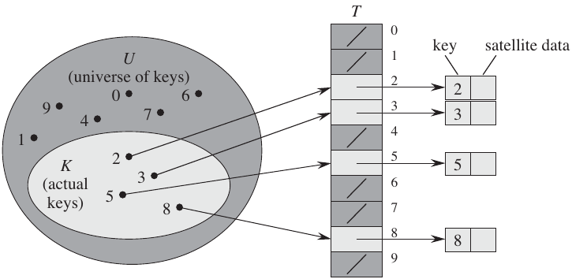
Para representar o conjunto dinâmico, usamos um array, ou tabela de endereço direto, denotado por T[0 ... m - 1]

Slide 5
Cada posição (ou slot) corresponde a uma chave no universo U
O slot k aponta para um elemento do conjunto com a chave k
Se o conjunto não contém nenhum elemento com chave k, então T[k] = NIL

Slide 6
Os dados satélite (satellite data) podem ser ponteiros ou o próprio dado em si
Uma forma de implementar T seria uma matriz com 2 colunas
  A primeira armazena a chave
  A segunda armazena os dados satélites (ponteiros ou dados)
  O primeiro índice da matriz poderia corresponder à chave
A ideia principal é que o acesso é direto, sem uma tradução ou manipulação da chave para encontrar o slot

Slide 7
Operações de dicionário
As operações do dicionário são triviais de implementar
  Cada uma dessas operações leva somente o tempo O(1)
DIRECT-ADDRESS-SEARCH(T, k)
  return T[k] = x
DIRECT-ADDRESS-INSERT(T, x)
  T[x.key] = x
DIRECT-ADDRESS-DELETE(T, x)
  T[x.key] = NIL

Slide 8
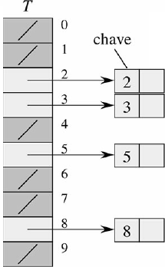
dado ou ponteiro
A chave pode acabar repetindo o índice
Em algumas aplicações, para economizar espaço, a chave pode ser omitida
  E o índice usado no lugar, mantendo o dado ou ponteiro
Neste caso precisamos determinar uma forma especial para indicar uma lacuna (“NIL”).

Slide 9
Hashing
Adaptado do material do Prof. Guilherme Tomaschewski Netto
TOMASCHEWSKI NETTO, Prof. Guilherme. Hashing. 2019. http://netto.ufpel.edu.br/lib/exe/fetch.php?media=aed2:hashing.pdf

Slide 10
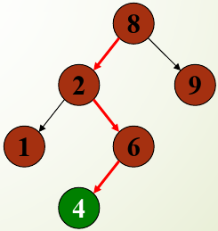
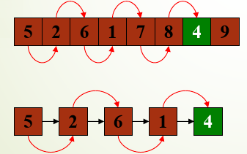
Hashing
Quando tenho uma tabela com uma chave e vários valores por linha, quero encontrar, inserir e apagar registros usando as suas chaves de forma rápida
As estruturas de busca sequencial e binária podem levar mais tempo para encontrar o elemento, do que usando hash
Arrays e listas
Árvores

Slide 11
Motivação
Suponha que você pudesse criar um array com acesso direto a qualquer item
Para aplicações do tipo dicionário, onde gostaríamos de consultar constantemente elementos de tabela, isso seria ideal
Exemplos de aplicação
  Tabela de símbolos em compiladores, que podem crescer muito em tamanho e o acesso é frequente
  Eu tenho um array indexado comum e os elementos usados são esparsos. Preciso de uma maneira de reduzir o tamanho ocupado
  Eu tenho uma tabela enorme, o valor que procuro está no último registro, e não quero varrer a tabela toda até encontrar

Slide 12
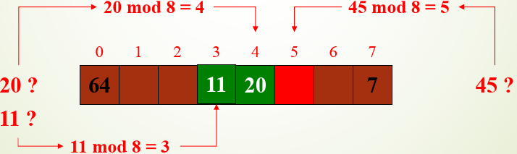
Motivação
Em algumas aplicações, é necessário obter o valor usando poucas comparações
Neste caso, é possível identificar a localização do elemento sem usar todas as chaves
A tabela hash procura resolver estas questões
faço um cálculo (rápido) para encontrar onde está
quero encontrar

Slide 13
Hashing
O objetivo do hashing é mapear uma grande quantidade de chaves em um espaço pequeno de inteiros
Para isso usamos uma função chamada hash function
O hash code (um inteiro), que é criado pela função de hash, é usado para localizar um determinado item que estamos buscando

Slide 14
Funções hashing
Transforma as chaves de pesquisa em endereços para a tabela
Permite obter o valor armazenado no endereço da chave
Deve ser fácil de computar
A distribuição das chaves deve ser equiprovável
  Tentando evitar colisões

Slide 15
Funções hashing
Seja M o tamanho da tabela
  A função de hashing mapeia as chaves de entrada em inteiros dentro do intervalo [1 ... M]
Formalmente
  A função de hashing h(kj) →[1, M] recebe uma chave k ∈ {k0, ... , km} e retorna um número i, que é o índice do subconjunto mi ∈ [1, M] onde o elemento que possui essa chave vai ser manipulado

Slide 16
Função de dispersão (hash, espalhamento)
H(chave) → endereço
  H(3204) = 504
Depende do número de endereços e da natureza da chave
Registros do índice deve ser de tamanho fixo
Quantidade fixa de endereços

Slide 17
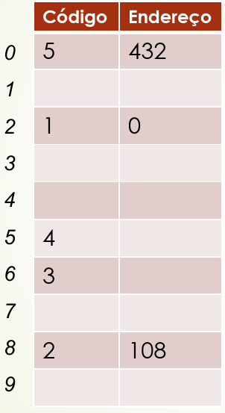
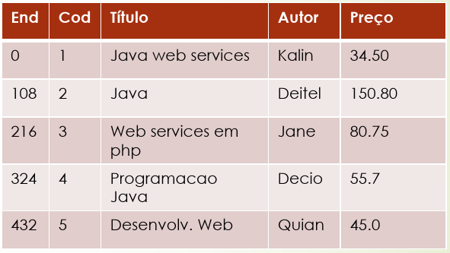
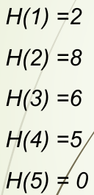
Tabela de dispersão

Slide 18
Função de dispersão - exemplo
Elevar a chave ao quadrado e pegar um grupo de dígitos do meio:
A= h(452) = 453² = 205209 → A=52
(dois dígitos supondo um arquivo com 100 endereços)

Slide 19
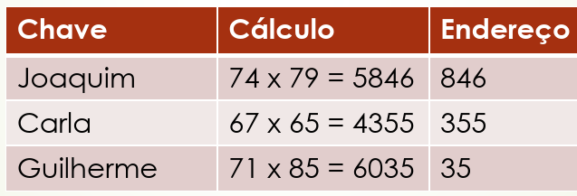
Função de dispersão - exemplo
Multiplicar o valor ASCII de 2 letras e usar o resto da divisão do número de endereços (1000)

Slide 20
Funções hashing
Existem várias funções Hashing, ex.:
  Resto da Divisão
  Meio do Quadrado
  Método da Dobra
  Método da Multiplicação
  Hashing Universal

Slide 21
Resto da Divisão
Forma mais simples e mais utilizada
  A chave é interpretada como um valor numérico que é dividido por um valor
O endereço de um elemento na tabela é dado simplesmente pelo resto da divisão da sua chave por M (Fh(x) = x mod M), onde M é o tamanho da tabela e x é um inteiro correspondendo à chave
0 <= F(x) <= M

Slide 22
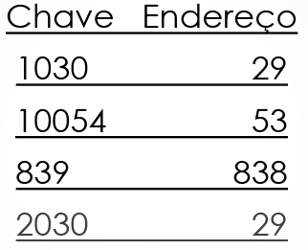
Resto da divisão
Ex: M=1001 e a sequência de chaves: 1030, 839, 10054 e 2030
resto da divisão
de 1030 por 1001

Slide 23
Resto da divisão - desvantagens
Função extremamente dependente do valor de M escolhido
  M deve ser um número primo
  Valores recomendáveis de M devem ser > 20

Slide 24
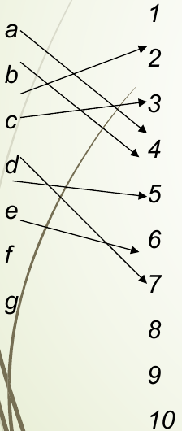
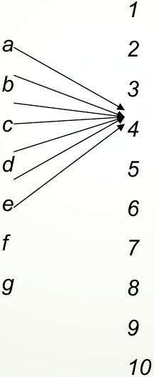
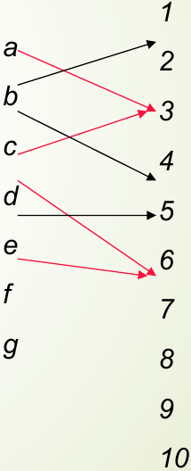
Funções hashing
ideal (uniforme)
ruim
aceitável

Slide 25
Colisões
Seja qual for a função, na prática existem “sinônimos”
  Chaves distintas que resultam em um mesmo valor de hashing
Quando duas ou mais chaves sinônimas são mapeadas para a mesma posição da tabela, diz-se que ocorre uma colisão

Slide 26
Colisões
Qualquer que seja a função de transformação, existe a possibilidade de colisões, que devem ser resolvidas, mesmo que se obtenha uma distribuição de registros de forma uniforme
Tais colisões devem ser corrigidas de alguma forma
O ideal seria uma função HASH tal que, dada uma chave 1 <= I <= 26, a probabilidade da função retornar a chave x, seja PROB(Fh(x) = I) = 1/26, ou seja, não tenha colisões, mas tal função é difícil, se não impossível

Slide 27
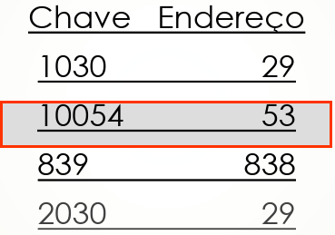
Resto da divisão - colisão
No exemplo dado, M=1001 e a sequência de chaves: 1030, 839, 10054 e 2031
O valor de h(k) é o mesmo
→ colisão

Slide 28
Tratamento de colisões
Alguns dos algoritmos de Tratamento de Colisões são
  Endereçamento fechado
  Endereçamento aberto
    Hashing linear
    Hashing duplo (ou re-hash)

Slide 29
Endereçamento fechado
Também chamado de Overflow Progressivo Encadeado
  Algoritmo: usar uma lista encadeada para cada endereço da tabela
  Vantagens
    Só sinônimos são acessados em uma busca
    Processo simples
  Desvantagens
      É necessário um campo extra para os ponteiros de ligação
      Tratamento especial das chaves
        As que estão com endereço base e as que estão encadeadas

Slide 30
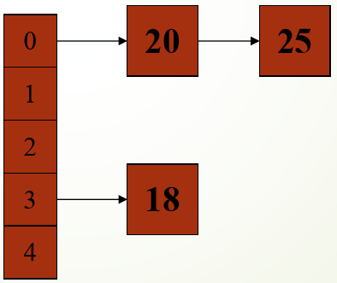
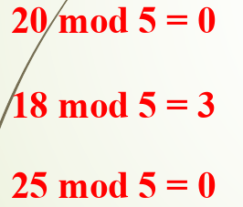
Endereçamento fechado
No endereçamento fechado, a posição de inserção não muda
Todos devem ser inseridos na mesma posição
  Através de uma lista ligada em cada uma
colisão

Slide 31
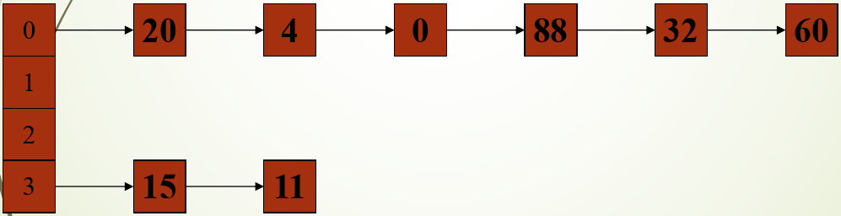
Endereçamento fechado
A busca é feita do mesmo modo: calcula-se o valor da função hash para a chave, e a busca é feita na lista ligada correspondente
Se o tamanho das listas variar muito, a busca pode se tornar ineficiente, pois a busca nas listas se torna sequencial

Slide 32
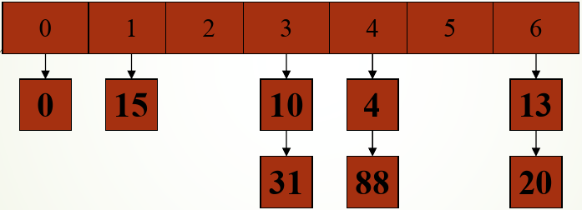
Endereçamento fechado
É obrigação da função HASH distribuir as chaves entre as posições de maneira uniforme

Slide 33
Endereçamento aberto

Slide 34
Hashing linear
Também conhecido como Overflow Progressivo
Consiste em procurar a próxima posição vazia depois do endereço-base da chave
Vantagem
  Simplicidade

Slide 35
Hashing linear
Desvantagem
  Se ocorrerem muitas colisões, pode ocorrer um clustering (agrupamento) de chaves em uma certa área
  Isso pode fazer com que sejam necessários muitos acessos para recuperar um certo registro
  O problema vai ser agravado se a densidade de ocupação para o arquivo for alta
    Se a característica dos dados acaba gerando sempre o mesmo agrupamento

Slide 36
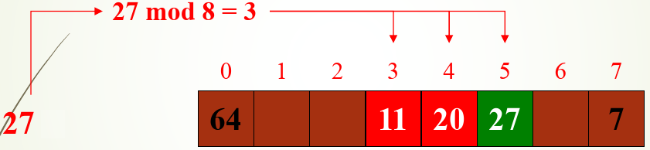
Hashing linear
tenta a próxima
já está ocupado também
3 já está ocupado
5 está vazio

Slide 37
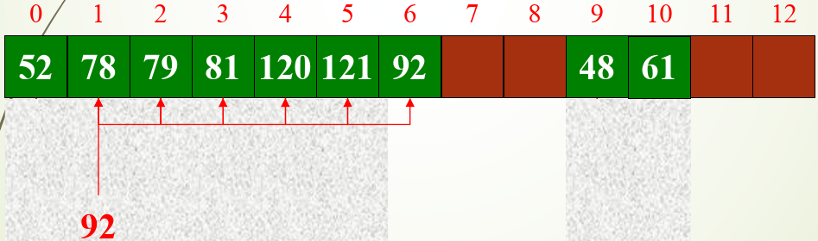
Hashing linear
Tamanho da tabela: 13
Valores
52 | 78 | 79 | 48 | 61 | 81 | 120 | 79 | 121 | 92
0 | 0 | 1 | 9 | 9 | 3 | 3 | 1 | 4 | 1
Função hash(k) = k mod 13
já está ocupado
tenta o próximo
só está livre aqui

Slide 38
Hashing duplo (ou re-hash)
Ao invés de incrementar a posição de 1, uma função hash auxiliar é utilizada para calcular o incremento
  Esta função também leva em conta o valor da chave
Vantagem
  Tende a espalhar melhor as chaves pelos endereços
Desvantagem
  Os endereços podem estar muito distantes um do outro
    O princípio da localidade e memória cache é violado

Slide 39
Hashing duplo
Se o endereço estiver ocupado, aplique uma segunda função hash para obter um número c
c é adicionado ao endereço gerado pela 1ª função hash para produzir um endereço de overflow
Se este novo endereço estiver ocupado
  Continue somando c ao endereço de overflow, até que uma posição vazia seja encontrada

Slide 40
Hashing duplo
Para o primeiro cálculo
  h(k) = k mod N
Caso haja colisão, inicialmente calculamos h2(K), que pode ser definida como
  h2(k) = 1 + ( k mod (N-1) )
Em seguida calculamos a função re-hashing como sendo
  rh(i,k) = ( i + h2(k) ) mod N

Slide 41
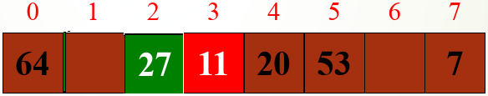
Hashing duplo
h(27) = 27 mod 8 = 3
h2(27) = 1 + (27 mod (8-1)) = 7
(3 + 7) mod 8 = 2
27
já está ocupado

Slide 42
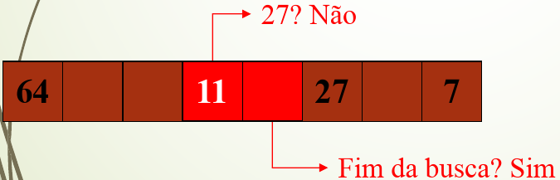
Endereçamento aberto - remoção
Para fazer uma busca com endereçamento aberto, basta aplicar a função hash, e a função de incremento até que o elemento ou uma posição vazia sejam encontrados
Porém, quando um elemento é removido, a posição vazia pode ser encontrada antes, mesmo que o elemento pertença a tabela
Inserção do 27
Remoção do 20
Busca pelo 27
inicialmente as 2 posições estão ocupadas
como está vazio, a busca encerra

Slide 43
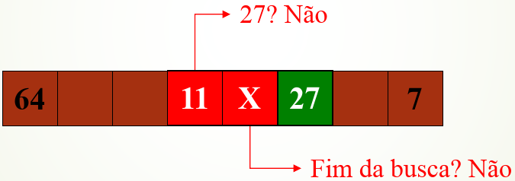
Endereçamento aberto - remoção
Para contornar esta situação, mantemos um bit (ou um campo booleano) para indicar que um elemento foi removido daquela posição
Esta posição estaria livre para uma nova inserção, mas não seria tratada como vazia numa busca

Slide 44
Tabelas hash dinâmicas

Slide 45
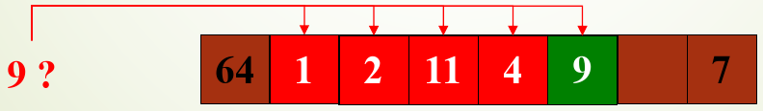
Endereçamento aberto - expansão
Na política de hashing, há o que chamamos de fator de carga (load factor)
  Indica a porcentagem de células da tabela hash que estão ocupadas, incluindo as que foram removidas
Quando este fator fica muito alto (ex: excede 50%), as operações na tabela passam a demorar mais, pois o número de colisões aumenta

Slide 46
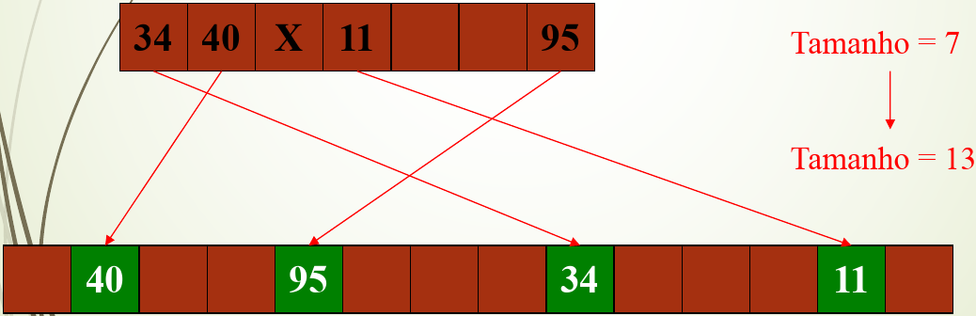
Endereçamento aberto – expansão
Quando isto ocorre, é necessário expandir o array que constitui a tabela, e reorganizar os elementos na nova tabela
O tamanho atual da tabela passa a ser um parâmetro da função hash

Slide 47
Endereçamento aberto - expansão
O problema é: Quando expandir a tabela?
O momento de expandir a tabela pode variar
  Quando não for possível inserir um elemento
  Quando metade da tabela estiver ocupada
  Quando o load factor atingir um valor escolhido
A terceira opção é a mais comum, pois é um meio termo entre as outras duas

Slide 48
Quando não usar hashing?
Muitas colisões diminuem muito o tempo de acesso e modificação de uma tabela hash
É necessário escolher bem
  A função hash
  O algoritmo de tratamento de colisões
  O tamanho da tabela
Quando não for possível definir parâmetros eficientes, pode ser melhor, p. ex., utilizar árvores balanceadas

Slide 49
Referências
TOMASCHEWSKI NETTO, G. Hashing. [S. l.]: Universidade Federal de Pelotas, UFPEL, 2019. Disponível em: http://netto.ufpel.edu.br/lib/exe/fetch.php?media=aed2:hashing.pdf

